Slide 1


Sistema Inteligente de Priorización de Pacientes
Convertimos datos clínicos en decisiones estratégicas para hospitales públicos, priorizando a los pacientes más vulnerables y optimizando el uso de recursos limitados.
Datos que salvan vidas. Decisiones que hacen la diferencia.
María Celeste Vera
Kenyon Bustamante Ojeda
Mathias Valenzuela Alonso
Notes:
Celeste 1-4

Slide 2


Contexto
En el panorama actual de la salud pública en Chile, y específicamente en el hospital Dr Luis Calvo Mackenna, enfrentamos un desafío crítico en la gestión de pacientes.

Slide 3





Desafío Actual
Listas de espera prolongadas:
Los pacientes enfrentan demoras críticas para recibir atención médica.
Posibilidad de deterioro en la salud:
Pacientes no atendidos oportunamente pueden empeorar su condición
Falta de recursos en general:
Escasez de personal médico, restricciones presupuestarias e implementos clínicos.
Notes:
QUITAR TEXTO

Slide 4






Oportunidades
Oportunidad | Solución
Reducir la Subjetividad en las Decisiones | Estandarizar y objetivizar a cada paciente (exámenes médicos) para asegurar consistencia y equidad.
Establecer Métricas Estandarizadas de Gravedad | Establecer parámetros unificados para evaluar la gravedad de los pacientes.
Aprovechar Datos Clínicos Inactivos | Procesar datos, mostrar información establecer métricas.

Slide 5




Recopilación de Datos Clínicos
Ingesta ágil desde MongoDB, incluyendo exámenes vitales.
¿Que es?
Coeficiente de Error
Algoritmo clave que cuantifica desviación de valores normales.
Sistema inteligente para transformar la gestión de pacientes, asegurando una priorización objetiva y eficiente en hospitales públicos. Impulsado por análisis de datos y Machine Learning.
Inteligencia predictiva
Random forest predice patologías y ofrece métricas proactivas de forma gráfica.
Priorización Dinámica
Nivel porcentual ajustado según el estado de los pacientes.
Notes:
Kenyon 5 a 7 - 12

Slide 6






Tecnologías de:
APP
Librerías
pymongo
numpy
pandas
Scikit-learn
+
RandomForest
Ollama
Notes:
random forest modelo mas normal ya que el anterior presentaba 91%, este modelo es mas realista

Slide 7



Detrás de
Proceso de orden de registros por mes
Porcentaje de priorización
Max Coef Error → 100%
Registro individual int → x
x = Priorización Individual
APP
Realiza consulta
Registros en
+
Cálculo Preciso
Compara indicadores clave con rangos saludables predefinidos.
Suma de valores fuera de rango dentro de los exámenes realizados
Calculo de Coeficiente de Error
Que es?
Dashboard Principal
Toma valor máximo
Según la OMS
los valores fuera de rango son los que están muy por debajo o por encima segun los parametros establecidos
Asignación Inteligente
Priorización dinámica basada en el coeficiente de error.
Volumen de pacientes
800mil x mes aprox

Slide 8

Notes:
MOSTRAR APP

Slide 9
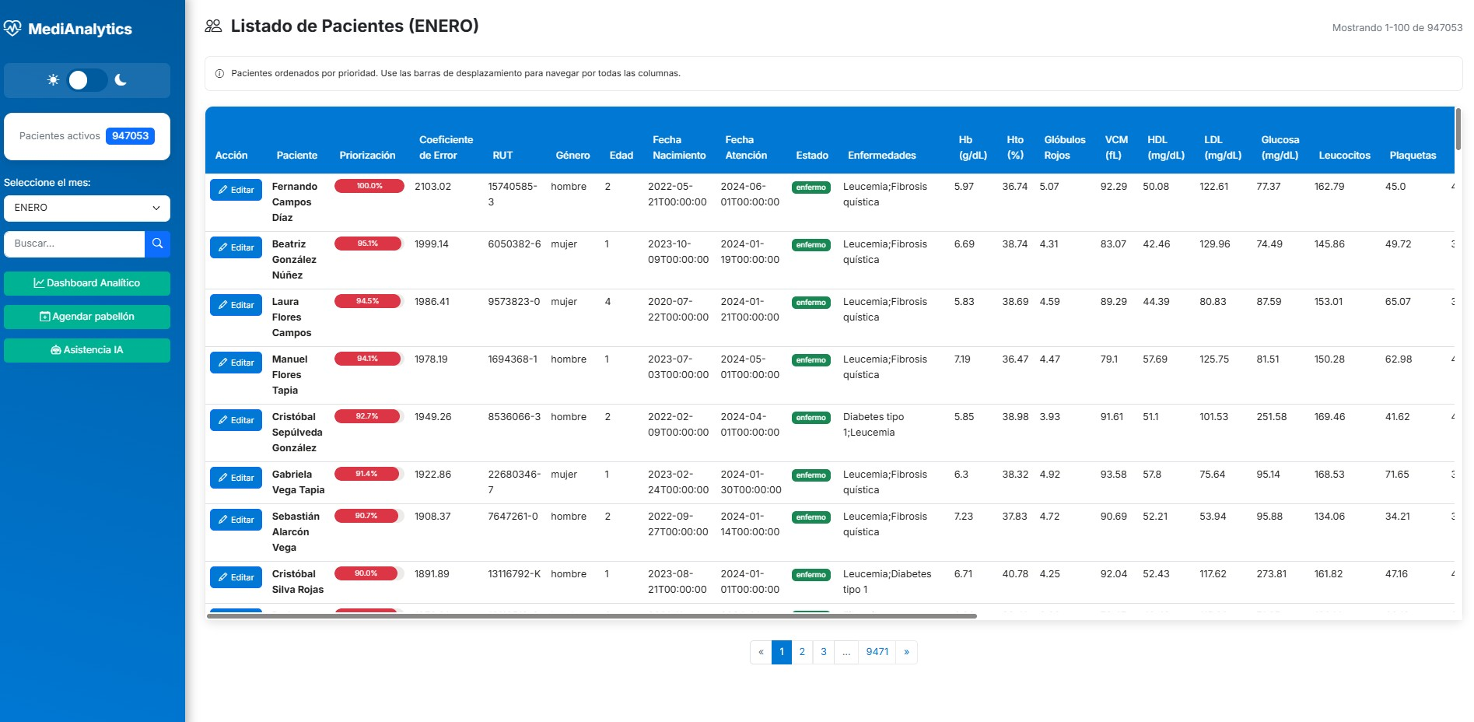
Ventana principal
Notes:
MOSTRAR APP

Slide 10
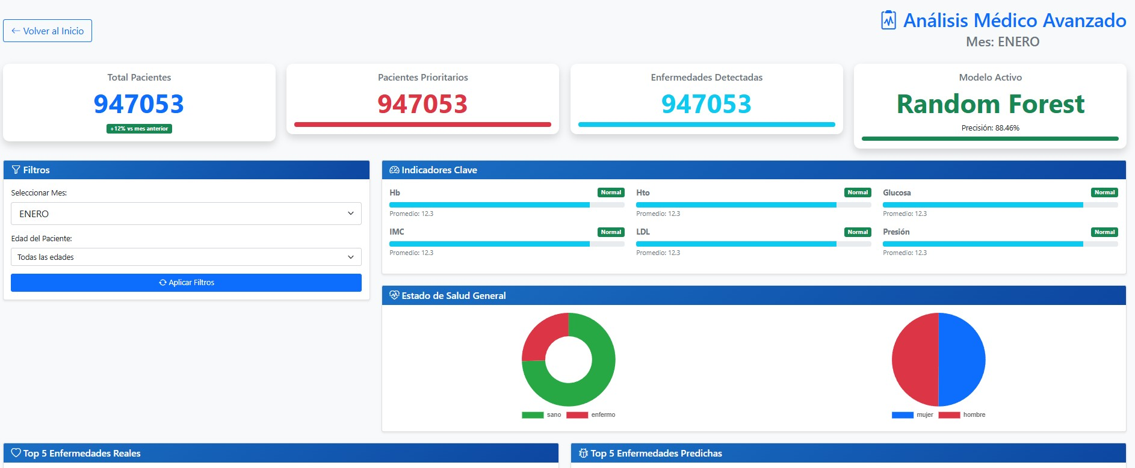
Dashboards por Random forest
Notes:
https://www.iconfinder.com/search?q=find&price=free objetivo: descongestionar el sistema de atención

Slide 11
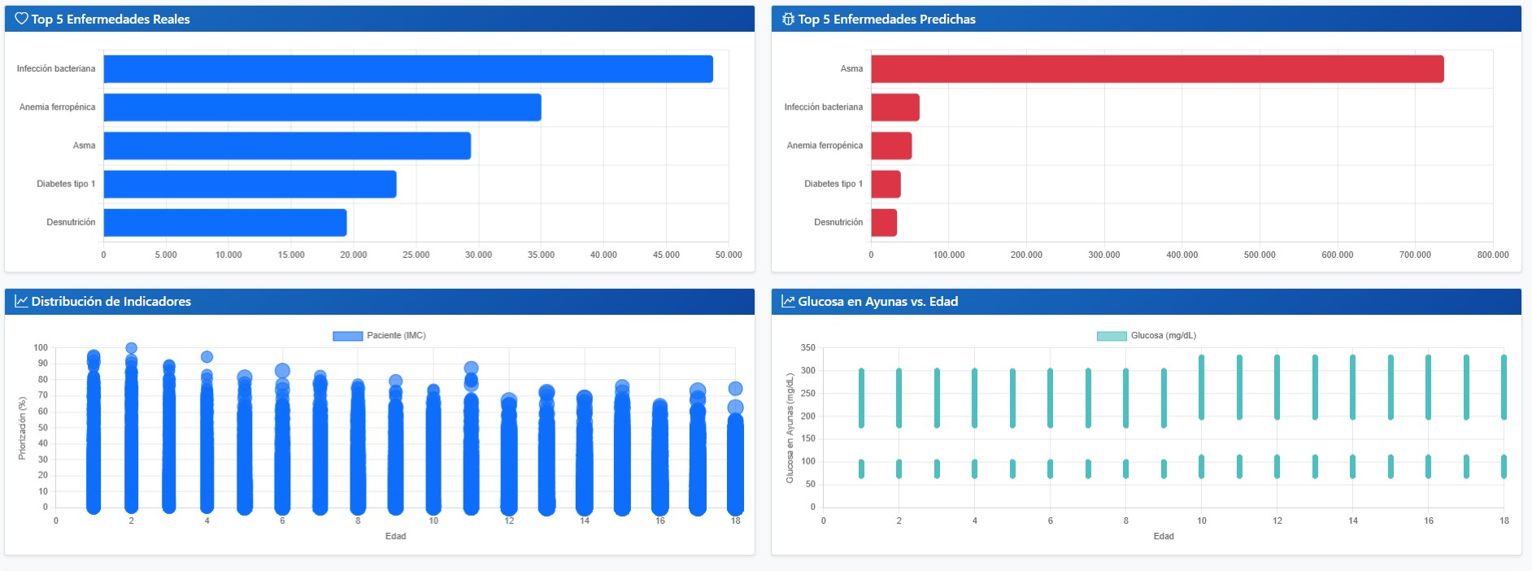
Dashboards por Random forest
Notes:
https://www.iconfinder.com/search?q=find&price=free

Slide 12
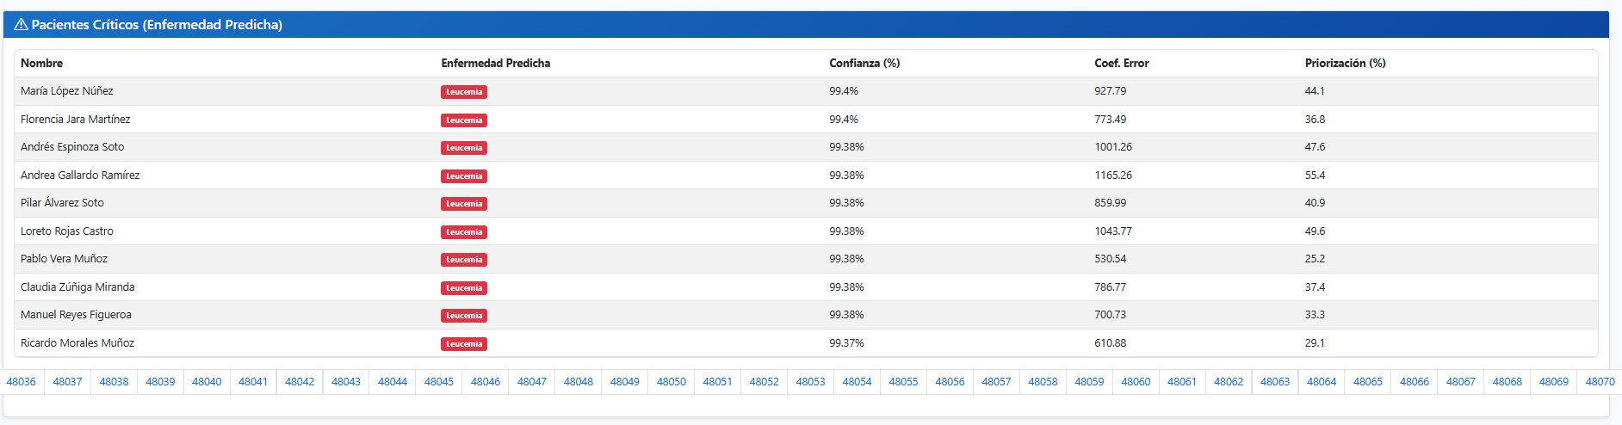
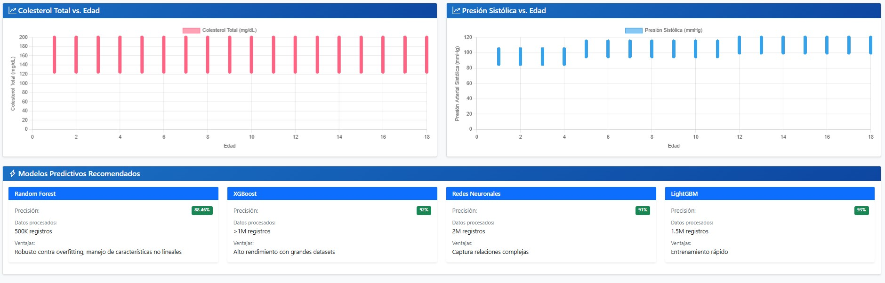
Dashboards por Random forest
Notes:
https://www.iconfinder.com/search?q=find&price=free

Slide 13
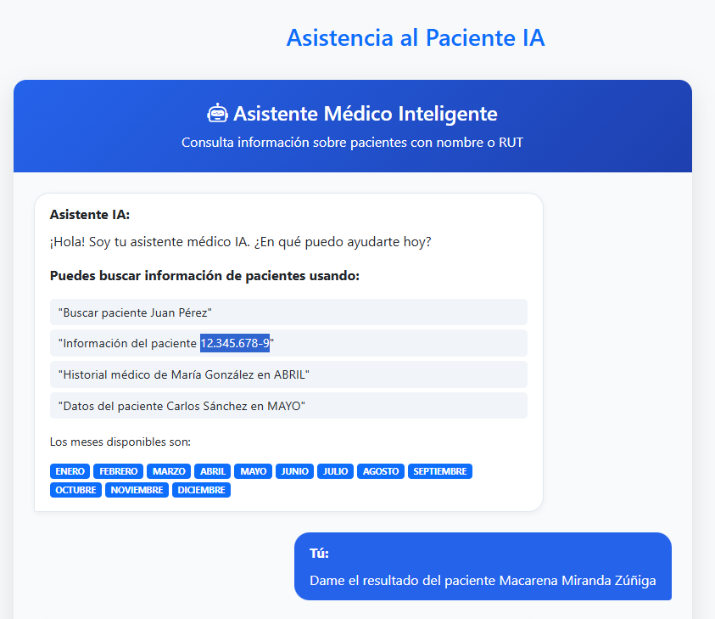
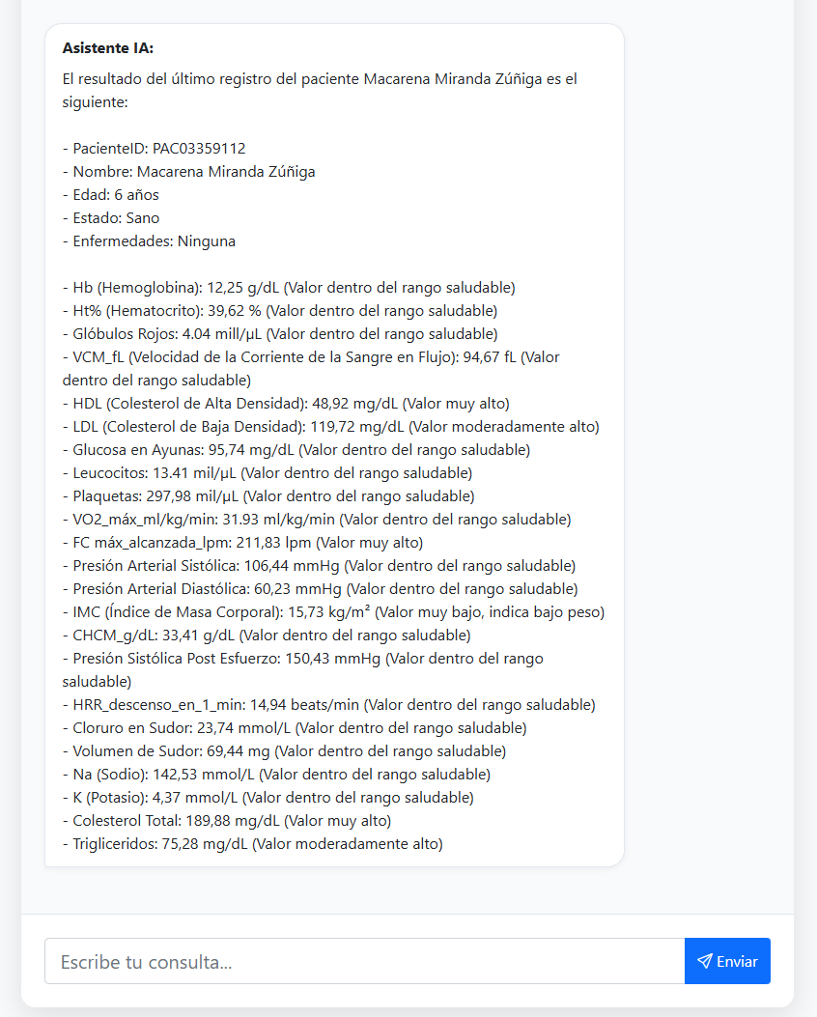
Notes:
Kenyon

Slide 14
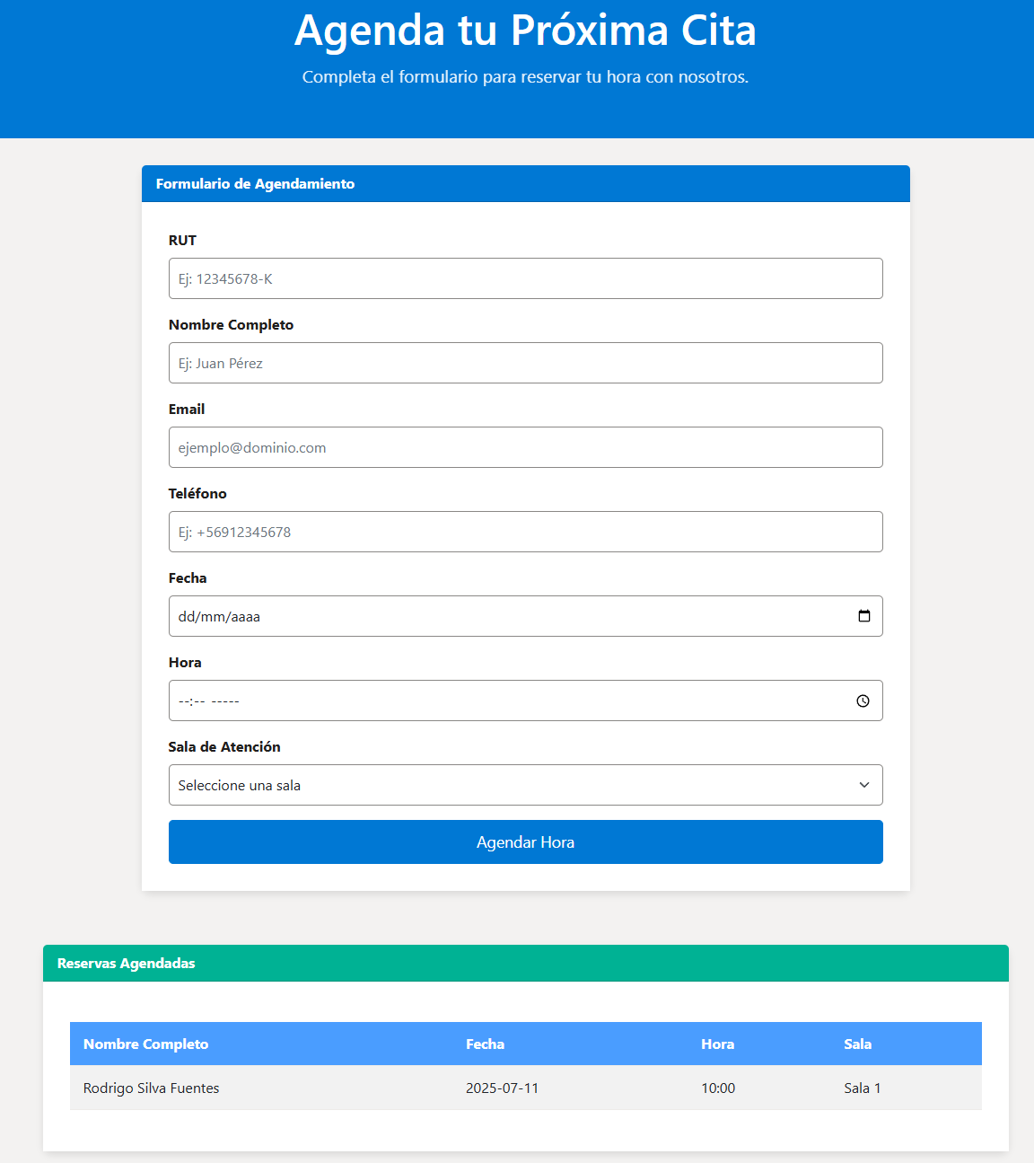
Notes:
Kenyon

Slide 15
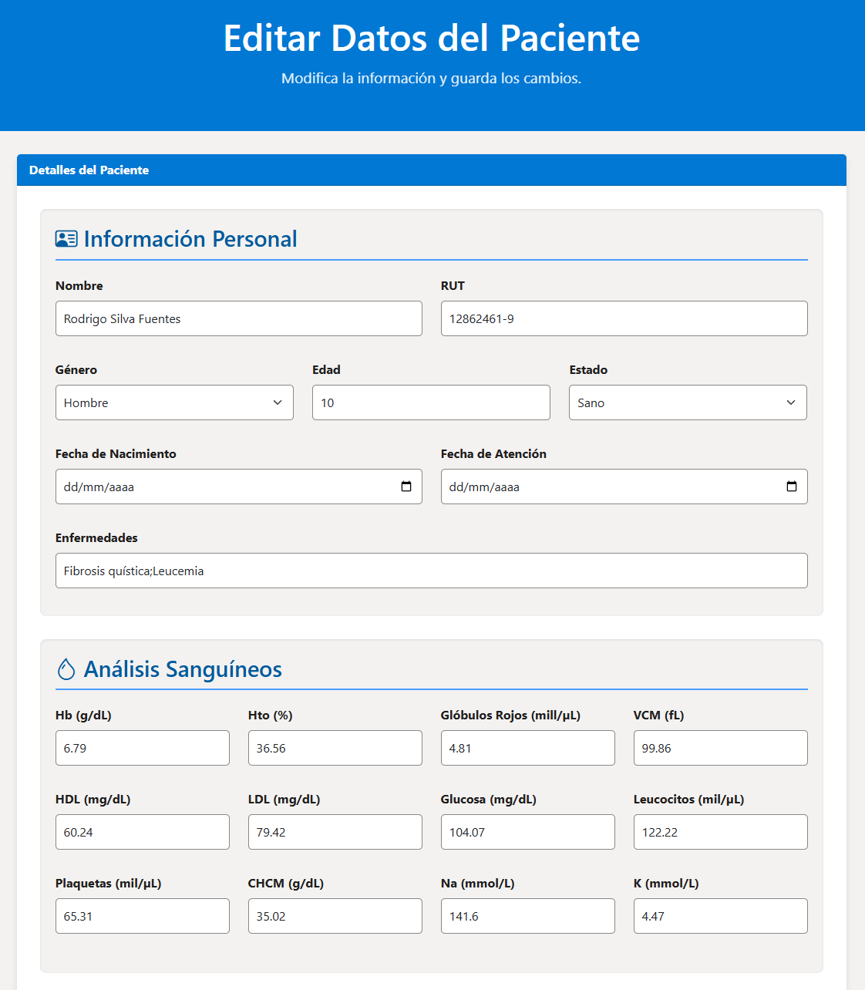
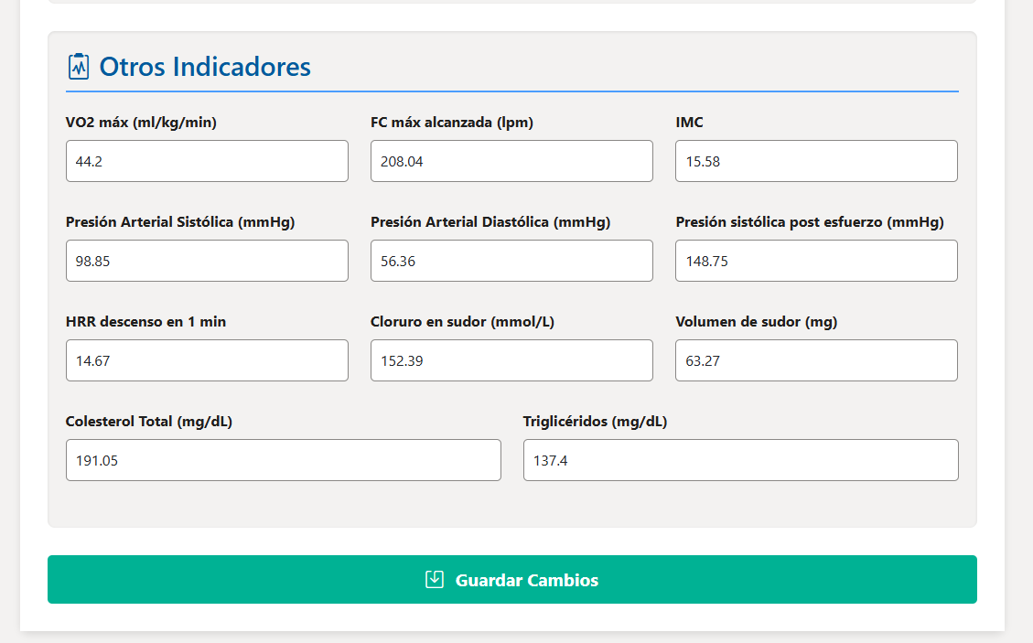
Notes:
Kenyon

Slide 16
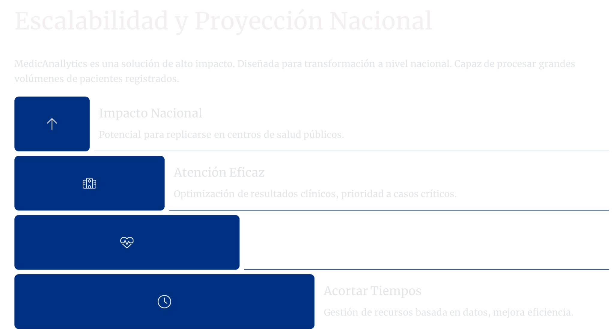
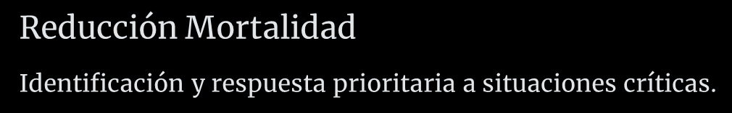
Notes:
Celeste Impacto nacional
Kenyon Atencion Eficaz
Matias Reduccion Mortalidad
Celeste Acortar Tiempos

Slide 17

Una nueva era en la Salud
MediAnalytics es más que una herramienta. Es una plataforma para la atención médica del futuro. Los datos salvan vidas y optimizan recursos.

